Slide 1
Классный час
Во 2 «А» классе

Slide 2
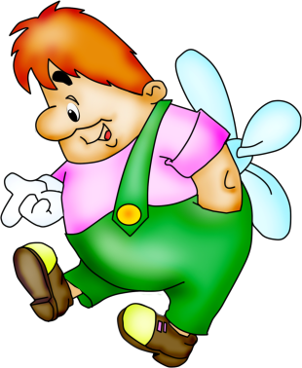

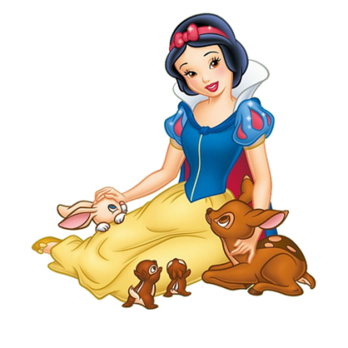
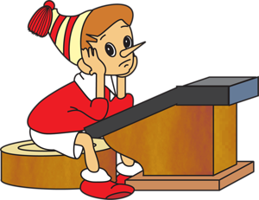


Кроссворд
Д ю й м о в о ч к а
 |  |  |  |  |  |  | 1
 |  |  |  |  | 2
 |  |  |  | 3
4
 |  |  |  |  |  |  | 5
 |  |  |  |  |  | 6
К а р л с о н
З о л у ш к а
Б е л о с н е ж к а
Б у р а т и н о
М а л ь в и н а

Slide 3

Поговорим о дружбе

Slide 4

Пожалуй, каждый из вас мечтает иметь настоящего друга. Вот и у героев ваших любимых мультфильмов тоже есть друзья. Давайте поможем им найти друг друга

Slide 5
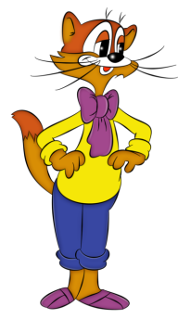
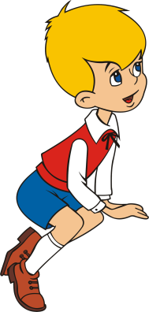

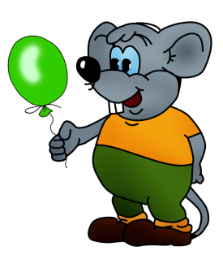








Игра «Кто с кем дружит?»

Slide 6

Солнышко для нас тоже является другом, но его закрыли тучки.

Slide 7
Какими качествами должен обладать настоящий друг?

Slide 8


Slide 9


Slide 10



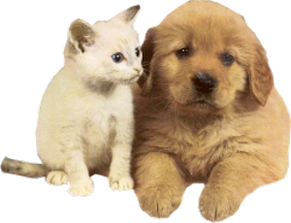
Друг - это
старая игрушка
мама
книга
Домашнее животное

Slide 11
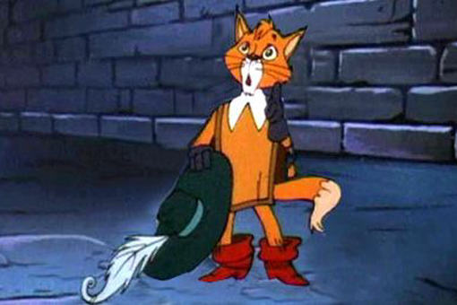
Почему девочки поссорились?
Как им помириться?

Slide 12
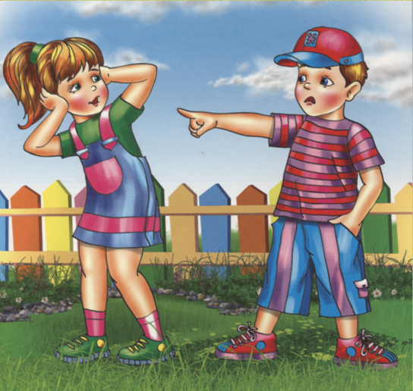
Ситуация №2
Девочка возмущённо жаловалась маме: « Во дворе есть такой плохой мальчик-все время зовет меня Валькой?» «А как ты его зовешь?» – спросила мама. « Я его вообще никак не зову. Я ему просто кричу:
« Эй ты!»
Права ли девочка?

Slide 13
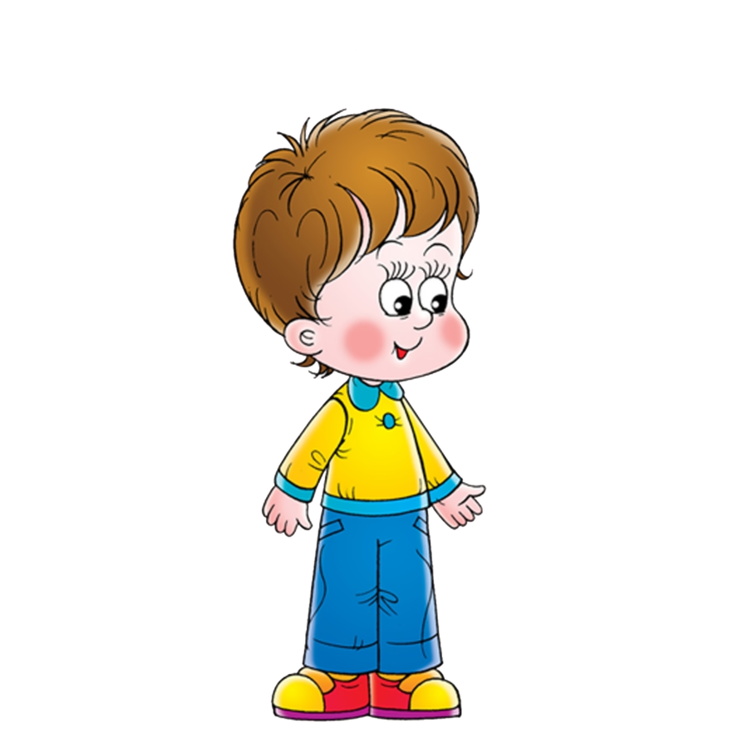
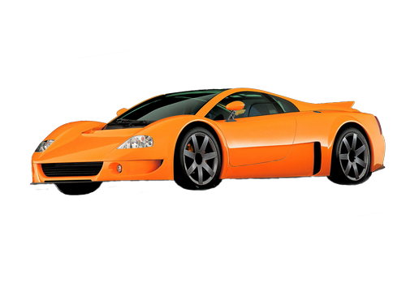
Ситуация №3
На день рождения имениннику неожиданно принесли в подарок две одинаковые машинки. На что мальчик сказал : « Что мне делать с двумя машинками? Ведь у меня такая уже есть!»
-Что бы вы сказали на месте мальчика, чтобы не обидеть гостя?

Slide 14

Законы дружбы
Помогай другу в беде.
Умей с другом разделить радость.
Не смейся над недостатками друга.
Будь вежлив с друзьями. Называй друга по имени.
Не обманывай друга.
Умей признать свои ошибки, помириться с другом.
Не предавай своего друга.
Относись к своему другу так, как тебе хотелось бы, чтобы относились к тебе.
Не спорь с товарищем по пустякам, не ссорься.

Slide 15

Ребята,
давайте жить
дружно!

Slide 16

Лети, лети, лепесток,
Через запад на восток,
Через север, через юг,
Возвращайся, сделав круг.
Лишь коснёшься ты земли,
Быть по-моему вели!

